Slide 1
Nové metody dusíkatého hnojení u řepky ozimé (Brassica napus L.)
Autor: Ondřej Skulina
Vedoucí práce: Ing. David Bečka, Ph.D.
Česká zemědělská univerzita v Praze
Fakulta agrobiologie, potravinových a přírodních zdrojů

Slide 2
Cíl práce
Zpracovaní literárního přehledu o výrobě dusíkatých hnojiv, nových hnojivech na trhu a současných trendech aplikace dusíku k řepce ozimé v závislosti na legislativě
Porovnání čtyř strategií jarního dusíkatého hnojení v poloprovozním pokuse, uskutečněn ve Velkých Hošticích, okres Opava
Vliv stabilizovaných dusíkatých hnojiv na růst, výnos a ekonomiku pěstovaní řepky ozimé

Slide 3
Literární rešerše
Biologie řepky ozimé
Dusík: Koloběh dusíku v přírodě a rostlině
Dusíkatá hnojiva: zdroje, výroba hnojiv, druhy hnojiv a hnojiva s inhibitory
Výživa řepky dusíkem: dávky, termíny a druhy hnojiv
Nová hnojiva na trhu
Vliv dusíkatého hnojení na výnos a kvalitu semene
Legislativa v ČR a sousedních zemích

Slide 4
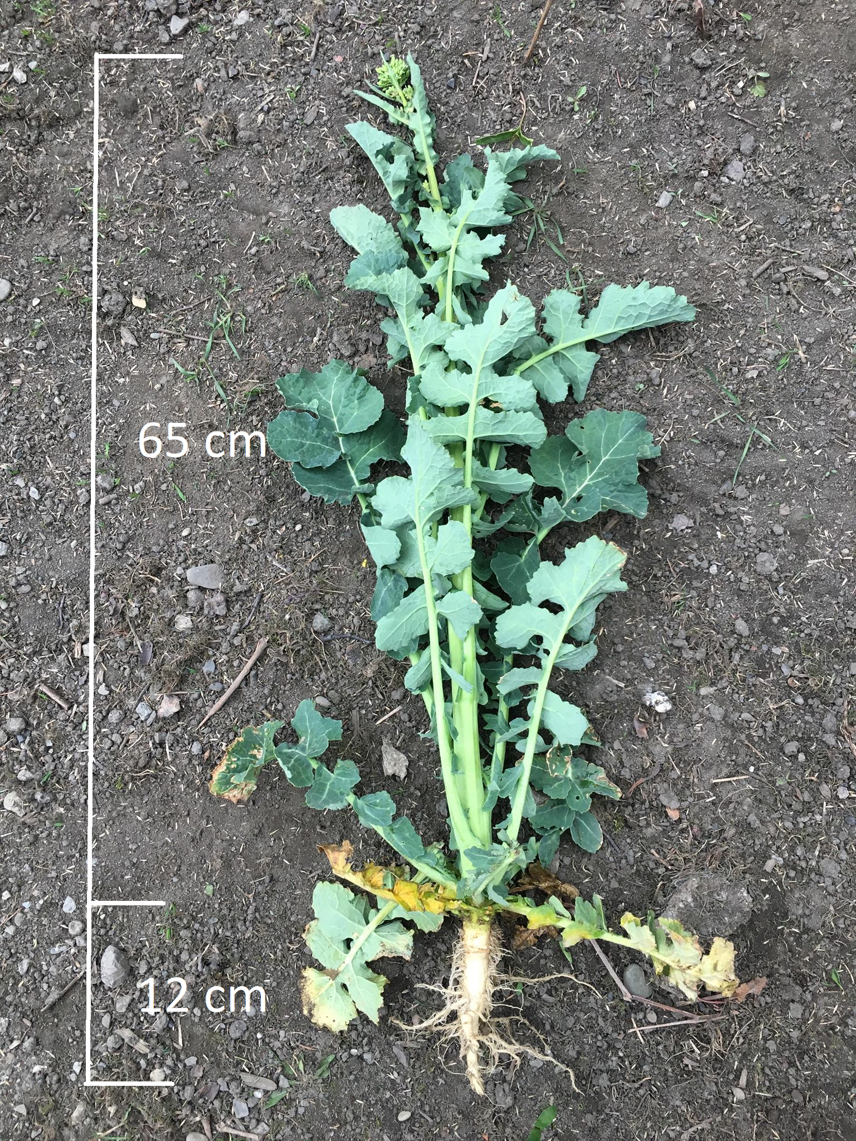
Metodika pokusu
Pokus založen v podniku Hoštické a.s., Velké Hoštice, okres Opava
Čtyři varianty jednotlivých společností:
Podniková varianta Hoštické a.s.
Timac Agro
Agrofert
Agra Group
Jedna parcela o rozloze 1089 m²
Společné podzimní hnojení: 1. Eurofertil Plus, 2. UREAstabil

Slide 5
Metodika pokusu Jarní varianty hnojení:
Hoštická a.s. |  | Dusičnan amonný |  | Saletrosan |  | DAM |  | Celková jarní dávka
Termín | N dávka | 19.2.2019 | 64 kg | 20.3.2019 | 65 kg | 5.4.2019 | 54 kg | 183 kg N/ha
Timac Agro |  | Sulfammo |  | SAM |  | DAM |  | Celková jarní dávka
Termín | N dávka | 20.2.2019 | 50 kg | 13.3.2019 | 56 kg | 5.4.2019 | 77 kg | 183 kg N/ha
Agrofert |  | Ensin |  | X |  | LovoCan T |  | Celková jarní dávka
Termín | N dávka | 19.2.2019 | 130 kg | X | X | 24.5.2019 | 36 kg | 166 kg N/ha
Agra Group |  | UREAstabil |  | UREAstabil |  | DAM |  | Celková jarní dávka
Termín | N dávka | 19.2.2019 | 50 kg | 23.3.2019 | 73 kg | 5.4.2019 | 60 kg | 183 kg N/ha

Slide 6
Kontrola porostu během jarního růstu
8.3.2019: Poškození rostlin mrazem, počet rostlin na m² a subjektivní hodnocení
12.4.2019: Výška porostu, délka a hmotnost nadzemní a podzemní biomasy, průměr kořenového krčku a subjektivní hodnocení
27.6.2019: Výška rostlin, počet plodných větví a subjektivní hodnocení

Slide 7
Výnos a finanční nákladnost
Výnos při 8% vlhkosti [t/ha] | Hoštická a.s. | Timac Agro | Agrofert | Agra Group
 | 4,17 | 4,31 | 4,43 | 4,49
 | 100 % | 97 % | 103 % | 104 %
Celková cena za jarní N-hnojiva [Kč/ha] | Hoštická a.s. | Timac Agro | Agrofert | Agra Group
 | 3 915,- | 5 681,- | 4 500,- | 3 834,-
 | 100 % | 145 % | 115 % | 98 %

Slide 8
Závěr
Největší náklady na hnojivo neznamenají nejvyšší výnos
V dnešních povětrnostních podmínkách si stabilizované hnojiva získávají důležité místo v pěstovaní polních plodin
Inhibitor ureázy se ukazuje jako nejideálnější varianta pro jarní hnojení
Výhoda použití těchto hnojiv je ve snížení počtu aplikací, flexibilita termínu dávkování a zároveň zlepšení ekologického hlediska

Slide 9
Děkuji za pozornost

